Slide 1

2024年度
草の根事業育成助成 第10回成果報告交流会
NPO法人
言語障害者の社会参加を支援するパートナーの 会
和 音
2025.5.17

Slide 2

ＮＰＯ法人
言語障害者の社会参加を支援するパートナーの会 和音
設 立 ： 2005年事務所 ： 豊島区
会 員 ： 正会員７０人、 賛助会員１３７人•６団体
年間予算（2023年度）：【収入の部】 計１.５０９.０２６円
会費 ／ 事業収入 ／ 寄付金 ／ 補助金等 ／ その他（雑収入 等）理 念 :
言語障害のある人の円滑な社会参加を目指し、
言語障害についての正しい理解と対応方法を広める

Slide 3






失語症とは
原因：脳損傷によって起こる（脳卒中、脳腫瘍、脳炎、頭部外傷など）
「聞く 」
「話す 」
「読む 」
「書く 」
「数•計算」
すべての能力が、程度の差はあれ障害されま す

Slide 4

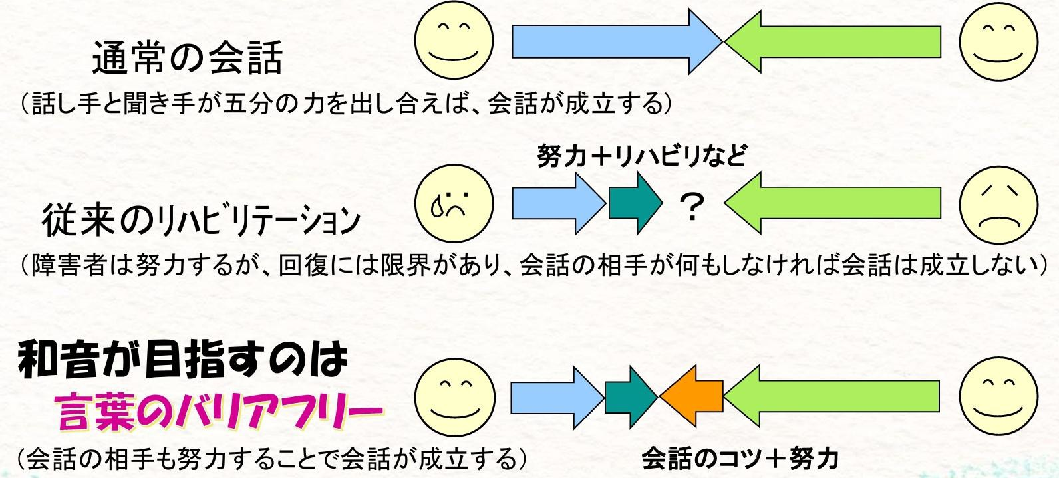
課題と取り組み
失語症者の社会参加困難
課• 題
失語症者は話すことだけでなく、話を聞いて理解する、文字を書く、読んで理解す るという言語の様々な機能に支障をきたし、周囲からの理解が得られず、一般社会への参加がままならない状況に置かれています

Slide 5

取り組み（事業紹介）
失語症コミュニケーション支 援
講座開催、コミュニケーショ ン
言語障害者支援の制度化について
調査研究事業
の調査等、調査研究及び情報収集
障害関連セミナー開催および講師紹介等、教育研修の実施
教育研修
事業
機関紙発行、会話支援ノート 作
啓発事業
成、及び出版物の発行、ＨＰ、
社会参加支援事業
インスタグラムで情報発信
相談事業
失語症サロン、会議•研修等での要点
言語障害についての面接／電話／
筆記等、社会参加支援
メール相談

Slide 6


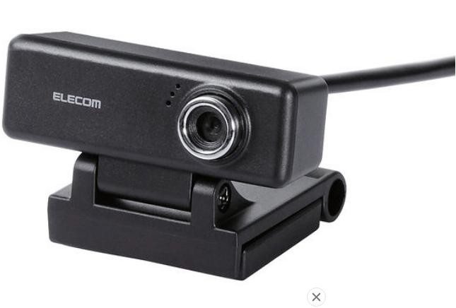
助成対象事業と助成対象経費
■助成対象事業
①障がい者、生活困窮者や事故、災害、犯罪等による被害者の支援を目的とする事業
■助成対象経費
A:新規/更新事業備品調達助成：事業開始に必要な備品或いは10年以上経過した事業の備品更新
パソコン(デスクトップ)と
Webカメラを購入
•
費用：131.973円助成：99.000円
デスクトップ：TTJNV Inspiron3030S 5HXGF-SID3030S301901MONOJP
•Ｗｅｂカメラ：エレコム(ELECOM) WEBカメラ UCAM-C520FBBK 200万画素 HD 720p 30FPS マイク内蔵 高精細ガラスレンズ ケーブル長1.5m

Slide 7


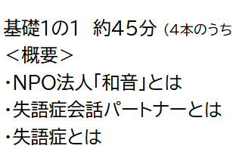
失語症コミュニケーション支援講 座
教育研修事業
失語症会話パートナーの養成
失語症について正しい知識を持ち、• 適切な会話の技術を駆使し、
思いを知りたいという心で、 失語症の人の不自由なコミュニケーシ ョンを補いながら、会話が出来る人の養成講座を開催しています
基礎講座はオンデマンド配信
実技、会話演習もあります
7

Slide 8


教育研修事業
家族のための失語症勉強会
オンライン／対面 にて 年２回開催個別で電話／メールでの相談も可能
冊子「身近な人が失語症になったら
…家族のための支援ガイド」
２０２０年に草の根事業育成財団の助成を受け 、第３版を作成
8

Slide 9

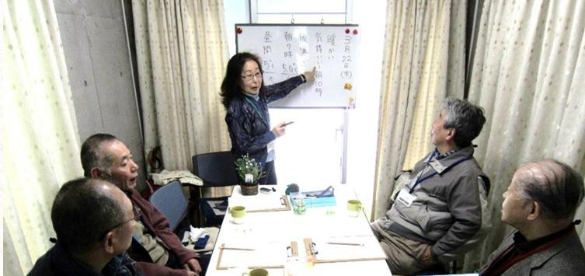
失語症サロン
社会参加支援事業
失語症の人の会話の場
失語症会話パートナーのサポート付 き
2ヵ所で開催
要町サロン：第2•4木曜日
（午前／午後グループ ）
新宿サロン：第２•４火曜日
第1•3木曜日第2•4木曜日第4土曜日
9

Slide 10


失語症の人と話そう』を出版
（２０２４年６月 中央法規出版）
啓発事業
『三訂版
《目次》
第１章 失語症って何ですか？
第２章 リハビリテーションと社会資源の 活用第３章 失語症から起こるさまざまな問題第４章 コミュニケーションの工夫や手段
第５章 コミュニケーションの実践

Slide 11

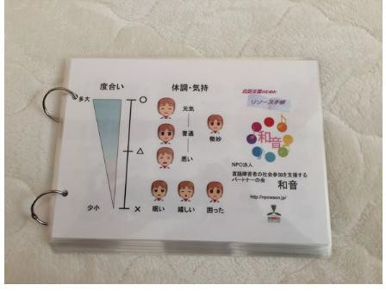
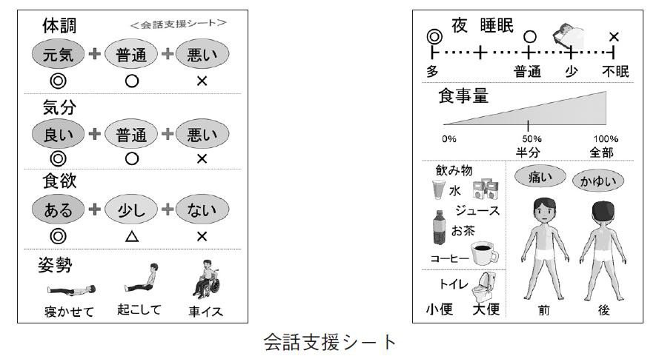
啓発事業
会話支援のためのリソース手帳の作成

Slide 12

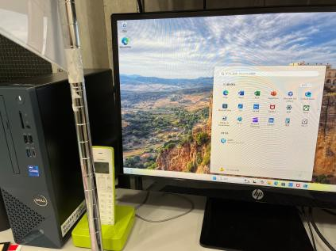

今後の取り組みとこれからの課題
２０年の活動の成果：失語症会話パートナーの活動が
当事者•行政への認知につながった
２０１８年～
失語症者向け意思疎通支援事業（厚労省 ）
⇒養成研修テキストに「失語症の人と話そう」から引用多数
パソコンを
これからの課題 ： マンパワー不足
活用
オンラインでの家族勉強会開催ほか、オンデマンド配信 、インスタで発信、機関誌「和音通信」アーカイブの掲載など
＊支援を必要とする方への情報提供や、より多くの方への周知と支援の拡大をはかりたい

